Slide 1
CHỦ ĐỀ 1
ÔN TẬP VÀ BỔ SUNG
BÀI 1
ÔN TẬP CÁC SỐ ĐẾN 100 (t2)

Slide 3
Hoàng Thị Liễu
1
Số?
35
67
30
5
60
7
35
=
30
+
5
7
67
=
60
+
?

Slide 4
Hoàng Thị Liễu
1
Số?
59
55
?
9
?
?
50
9
59
=
?
+
50
5
55
=
?
+
?

Slide 5
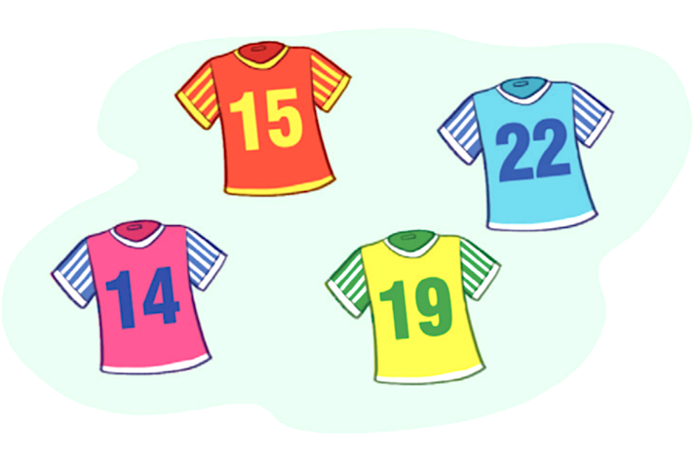
2
Sắp xếp các số ghi trên áo theo thứ tự:
a. Từ bé đến lớn:
14,
15,
19,
22
b. Từ lớn đến bé:
22,
19,
15,
14
Hoàng Thị Liễu

Slide 6
3
Số?
Số | Số chục | Số đơn vị
35 | 3 | 5
53 | ? | ?
47 | ? | ?
80 | ? | ?
66 | ? | ?
5
3
4
7
8
0
6
6
Hoàng Thị Liễu

Slide 7
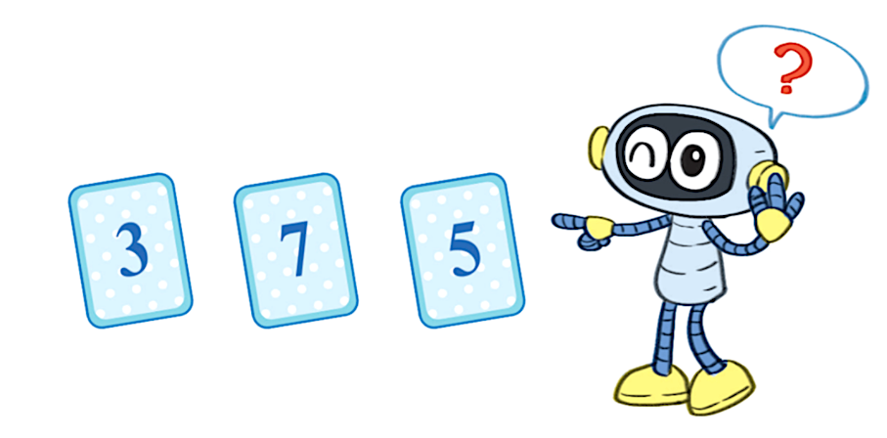
4
Từ ba thẻ số dưới đây, em hãy lập các số có hai chữ số.
Hoàng Thị Liễu

Slide 8
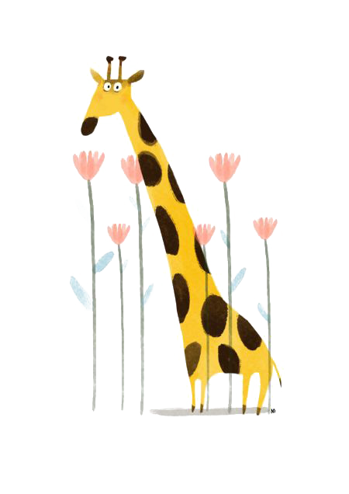
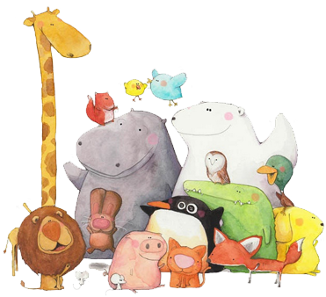
Hoàng Thị Liễu
Trò chơi
củng cố

Slide 9
ONG NHỎ
VÀ MẬT HOA
BẮT ĐẦU

Slide 10
48 = 40 + ?
A. 8
B: 7
C: 6
D: 5

Slide 11
57 = 50 + ?
A: 17
B: 6
C. 7
D: 16

Slide 12
Sắp xếp các số 19, 32, 23, 27 theo thứ tự từ bé đến lớn
A. 19, 23, 27, 32
B: 19, 27, 23, 32
C: 32, 27, 23, 19
D: 27, 32, 23, 19

Slide 13
Tạm biệt các em
Notes:
13

